Slide 1


Slide 2
Всероссийская Олимпиада
НИУ ВШЭ «Высшая проба»
2020-2021 учебный год
Профиль «Финансовая грамотность»

Slide 3
Этапы Олимпиады
Сроки регистрации:
28 сентября – 5 ноября 2020 года
Первый (отборочный) заочный этап:
7 ноября – 22 ноября 2020 года
Ознакомление участников с результатами:
27 ноября – 30 ноября 2020 года
Публикация итогов отборочного этапа:
18 декабря 2020 года
Второй (заключительный) очный этап:
29 января – 7 февраля 2021 года
Рассмотрение апелляций:
22 февраля – 15 марта 2021 года
Публикация результатов и
работ дипломантов: 30 марта 2021 года

Slide 4
Первый (отборочный) заочный этап профиль «Финансовая грамотность»
Дата состязаний |  | Время начала (Мск) | Длительность
15.11.2020 | Воскресенье | 17:00 | 80 мин
18.11.2020 | Среда | 9:00 | 80 мин

Slide 5
I этап Олимпиады
I (отборочный) этап проводится в форме выполнения олимпиадных заданий в дистанционном формате в режиме online с использованием информационно-телекоммуникационной сети «Интернет»
Участник в установленное расписанием время регистрируется в системе проведения Олимпиады (вводит логин и пароль), получает доступ сразу
ко всем заданиям сгенерированного варианта и имеет возможность самостоятельно определить порядок выполнения заданий
Время выполнения заданий ограничено. Участник имеет возможность корректировать свои ответы до истечения отведенного времени
Работы участников I (отборочного) этапа проверяются программно-аппаратным способом и результаты проверки апелляции не подлежат

Slide 6
Структура олимпиадных заданий I этапа
Испытания | Классы | Время состязания | кол-во вариантов | Структура заданий, баллы |  |  |  |  |  |  |  | Итого (должно быть 100 баллов за вариант)
 |  |  |  | 1 тип |  | 2 тип |  | 3 тип
 |  |  |  | один верный ответ (выбор ответа) | баллы за задания | несколько ответов (выбор ответов) | баллы за задание | Соотнесение | баллы за задание | вписать ответ | баллы за задание
Финансовая грамотность | 9-10 | 80 мин | 2 | 7 | 3*7=21 | 3 | 5*3=15 | 1 | 7*1=7 | 9 | 8*6+3*3=57 | 21+15+7+57=100
 | 11 | 80 мин | 2 | 6 | 2*6=12 | 5 | 4*5=20 | 2 | 6*2=12 | 7 | 8*7=56 | 12+20+12+ +56=100

Slide 7
Темы с наименьшим числом правильных ответов
(2019-2020 учебный год)
9 – 10 КЛАСС |  | 11 КЛАСС
Тема | % правильных ответов от общего количества участников | Тема | % правильных ответов от общего количества участников
Сумма страхового возмещения | 26% | Ответственность государственных органов за финансовые нарушения | 15%
Страхование вкладов | 25% | Ценные бумаги, процентная ставка | 12%
Депозит, капитализация процентов | 23% | Инфляция, реальная доходность | 12%
Ежеквартальный процент на счёт в банке | 12% | Процентная ставка по кредиту | 9%
Доходность ценных бумаг | 10% | Налог на недвижимость | 8%
Транспортный налог | 3%

Slide 8
II этап Олимпиады
К участию во II (заключительном) этапе Олимпиады допускаются:
победители и призеры I (отборочного) этапа Олимпиады по данному профилю;
победители и призеры Олимпиады предшествующего года по данному профилю
в случае, если они продолжают освоение образовательных программ основного общего и среднего общего образования,
перечень городов, места проведения, расписание проведения состязаний
II (заключительного) этапа публикуются на странице Олимпиады на сайте
НИУ ВШЭ http://olymp.hse.ru
проверка работ участников II этапа Олимпиады осуществляется жюри Олимпиады в НИУ ВШЭ (Москва)
проверенные работы публикуются в личных кабинетах участников в течение шести недель после окончания всех состязаний II (заключительного) этапа

Slide 9
Структура олимпиадных заданий II этапа
Классы | Время выполнения заданий | Количество вариантов | Структура заданий, баллы |  |  |  |  |  | Итого (должно быть 100 баллов за вариант)
 |  |  | Запись аргументированного ответа (сравнение, обобщение) |  | Математический расчёт с использование экономических законов и с учётом многих составляющих |  | Анализ конкретной ситуации, выделение финансовых механизмов, сопоставления, аргументация «за» или «против»
 |  |  | Кол-во заданий | Баллы за задания | Кол-во заданий | Баллы за задания | Кол-во заданий | Баллы за задания
9-10 | 120 минут | 2 | 2 | по 25 баллов | 2 | по 25 баллов |  |  | 25 * 4 = 100
11 | 120 минут | 2 | 1 | 20 баллов | 1 | 15 баллов | 1 | 30 баллов | 15 + 20 + 25 + 30 =100
 |  |  | 1 | 25 баллов

Slide 10
Критерии определения победителей и призёров заключительного этапа
Класс | Победители |  | Призёры
 | Дипломанты I степени |  | Дипломанты II степени |  | Дипломанты III степени
 | Критерии, баллы | Количество дипломантов, чел. | Критерии, баллы | Количество дипломантов, чел. | Критерии, баллы | Количество дипломантов, чел.
9 | от 70 баллов | 0 | от 60 до 69 баллов | 0 | от 40 до 59 баллов | 1
10 | от 70 баллов | 0 | от 60 до 69 баллов | 1 | от 40 до 59 баллов | 6
11 | от 75 баллов | 6 | от 61 до 74 баллов | 24 | от 50 до 60 баллов | 48
Всего |  | 6 |  | 25 |  | 55

Slide 11
Регионы – лидеры по числу дипломантов
Название региона | Количество победителей | Количество призёров | Количество дипломантов
Москва | 0 | 30 | 30
Санкт-Петербург | 1 | 4 | 5
Новосибирская область | 0 | 5 | 5
Республика Татарстан | 1 | 4 | 5
Кировская область | 0 | 4 | 4
Воронежская область | 0 | 3 | 3
Самарская область | 1 | 1 | 2
Тюменская область | 1 | 1 | 2
Томская область | 1 | 1 | 2
Ульяновская область | 1 | 1 | 2

Slide 12
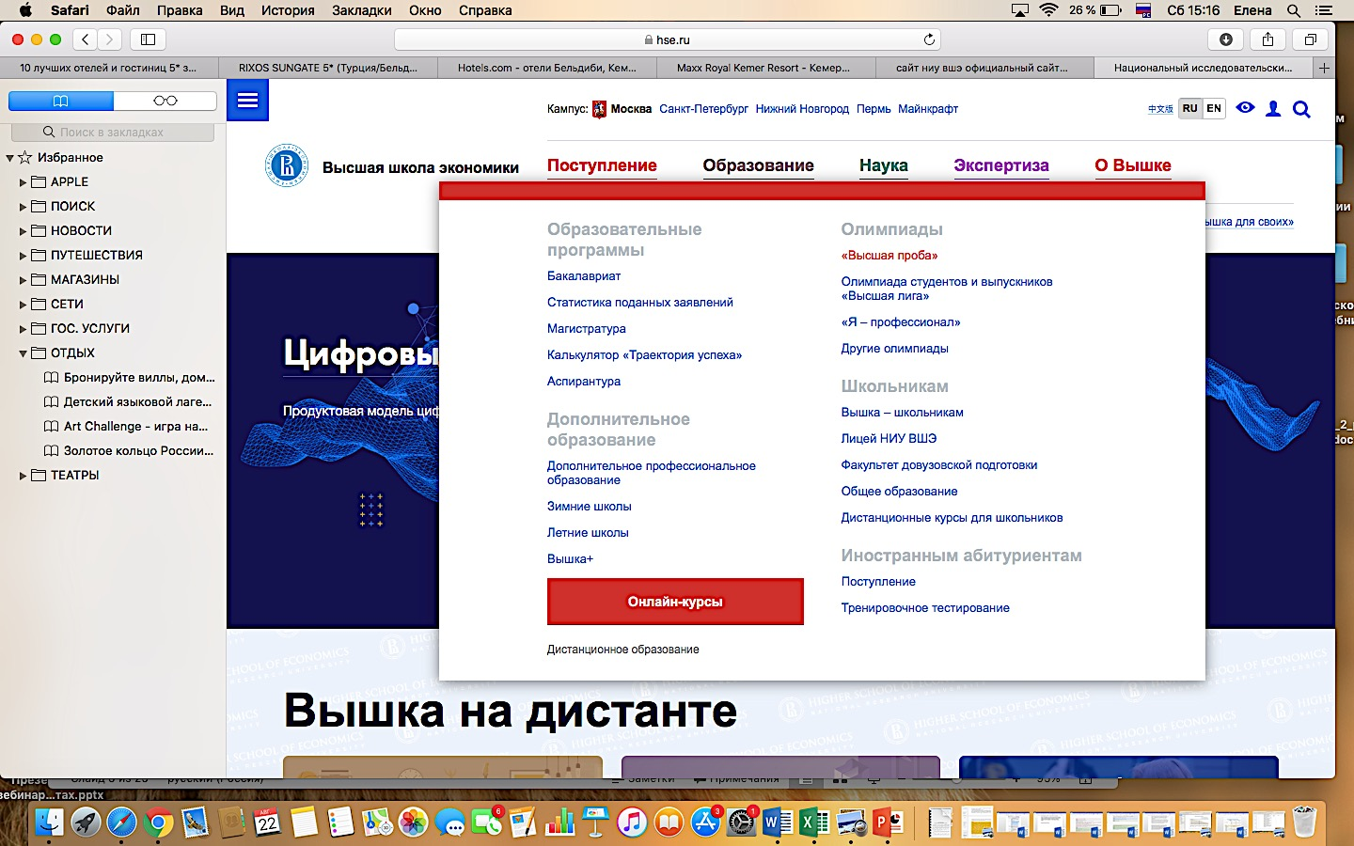
Где можно ознакомиться с материалами Олимпиады официальный сайт НИУ ВШЭ ссылка: https://olymp.hse.ru/mmo/

Slide 13
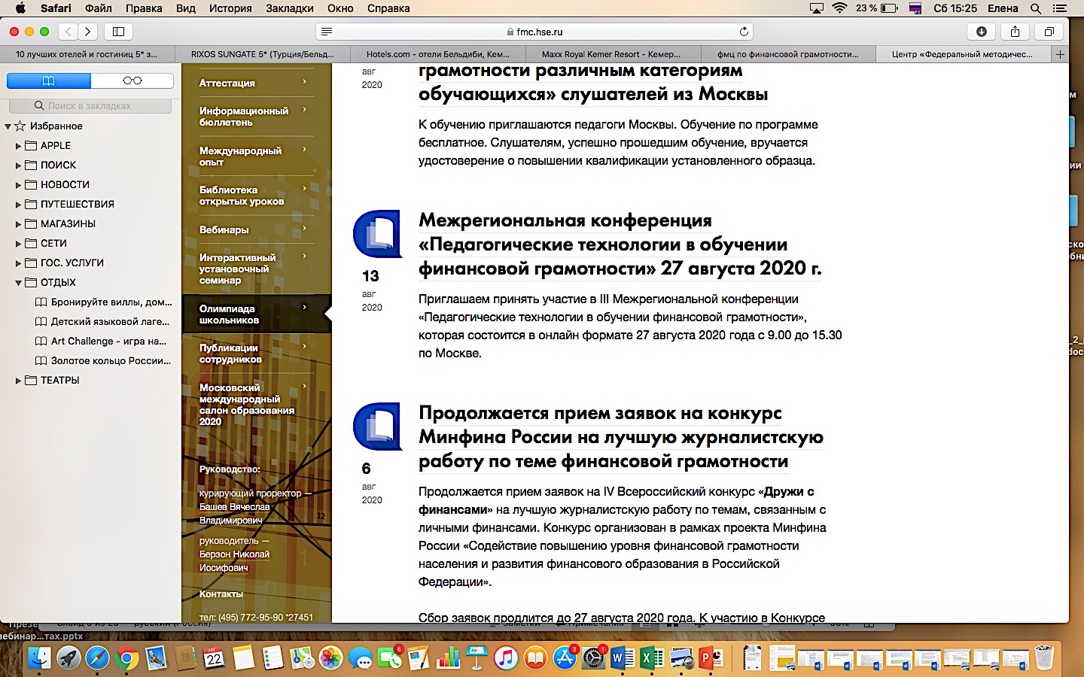
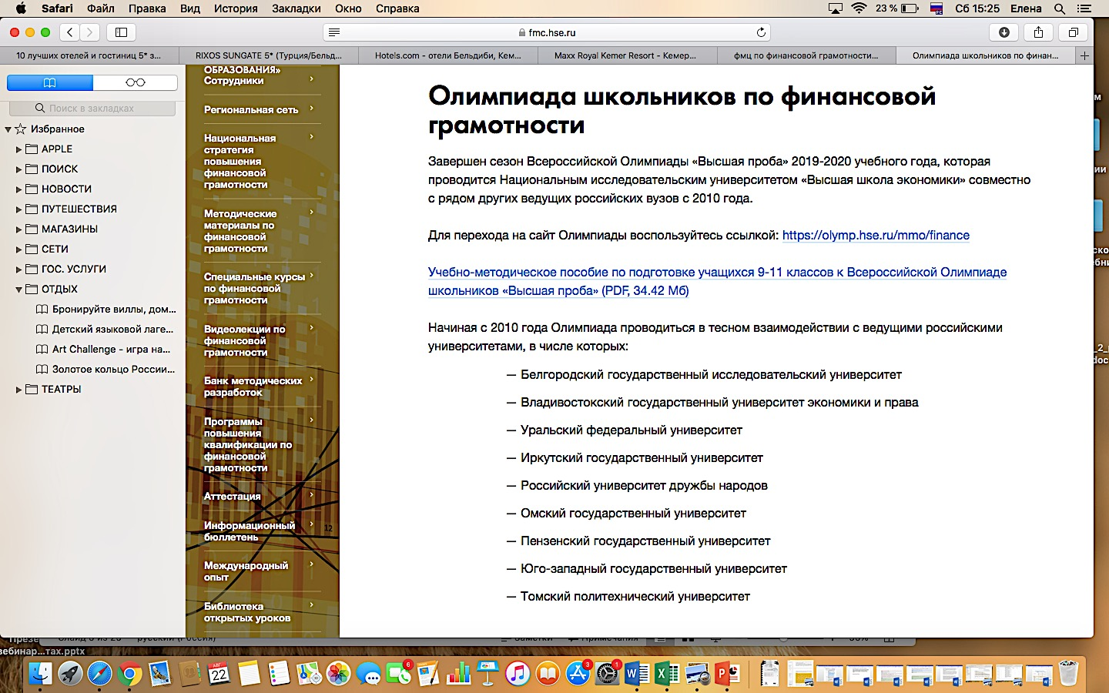
Где можно ознакомиться с материалами Олимпиады
ФМЦ по финансовой грамотности ссылка: https://fmc.hse.ru/olympiads_2020

